Slide 1

PORTFOLIO
오경덕
010 4780 2963
fiving@naver.com

Slide 2
프로젝트 기획 의도 및 목표
개발자로서 해외 파견이나 출장을 갈 수 있다는 점에서 착안
유사 웹사이트나 모바일 앱이 적거나 존재하지 않아 향후 상용화시 시장성 기대
팀 공유 플래너/웹하드 기능 추가 및 정보 제공 API가 적용된 웹사이트 구축 목표

Slide 3
맡은 역할
팀장으로서 기획 및 일정 관리, 팀원 관리 등 프로젝트 총괄 업무
회의 진행 및 작업물 취합, 관련 문서 작성
타 팀원 기능 구현 지원
DB Schema 구축
MVC2 패턴을 적용하여 팀 단위 공유 웹하드 기능 구현
참여도 : 100% 기여도 : 60%

Slide 4
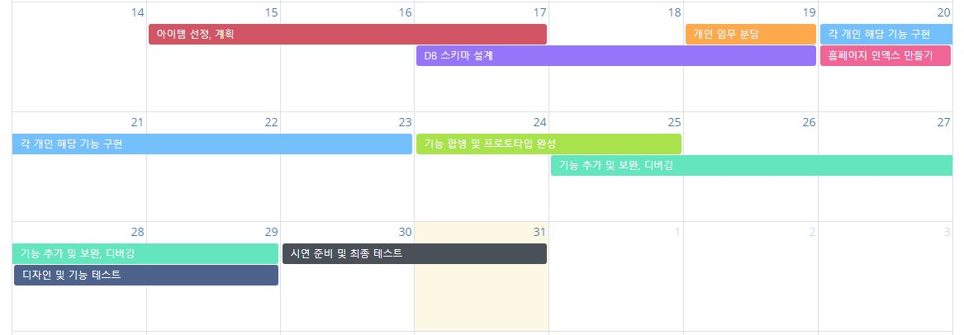
개발 일정

Slide 5
개발 환경
OS : Window10 64bit
Development Tool : eclipse photon
Language/Skills : JAVA, Servlet/JSP, JavaScript, jQuery, Ajax, JSON
Framework : Spring 4.3.2, mybatis 3.4.6
DateBase : Oracle 11g r2
Maven 4.0.0

Slide 6
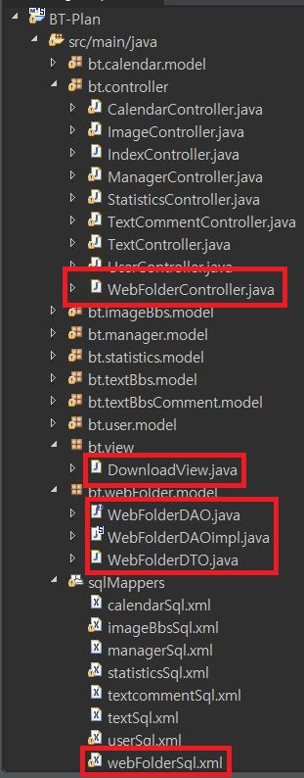
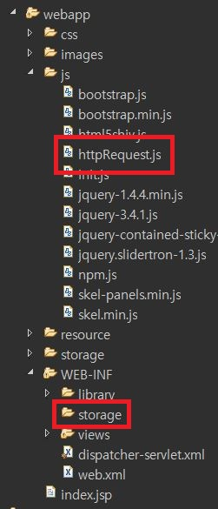
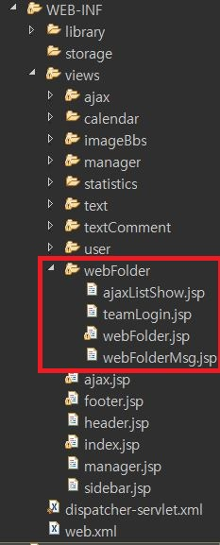
패키지 구조
Ajax
적용
모듈
컨트롤러
뷰
파일 다운
모듈
Mybitis
사용 모델
파일
저장
위치
Mybatis
쿼리 매퍼

Slide 7
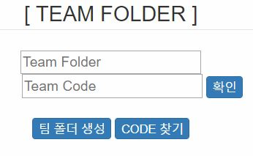
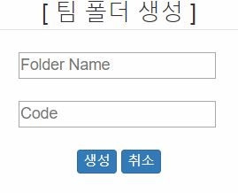
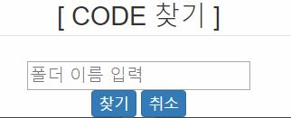
팀 로그인 페이지
개인 로그인 이후 웹폴더를 이용하기 위한 팀 로그인 페이지
로그인 시 풀캘린더 플래너와 팀 로그인 상태 공유
jQuery를 이용하여 페이지 변경없이 컨텐츠 별 화면 전환
팀폴더 생성시 JavaScript를 이용한 실시간 유효성 검사
텍스트 입력 후 DB와 연동하여 기능 처리

Slide 8
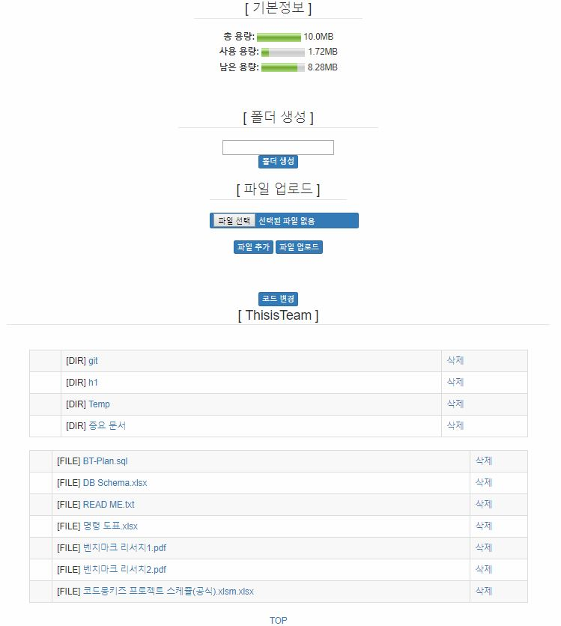
웹 폴더 기본 화면
용량 관련 정보 제공
폴더 및 파일 관리에 필요한 기능 제공
업로드된 파일들을 탐색기 형식의 UI로 관리

Slide 9
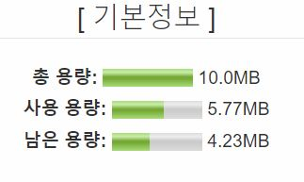
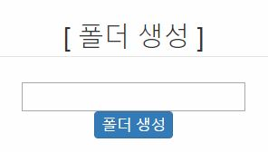
용량 정보와 폴더 생성 기능
팀에게 할당된 총용량과 현재 사용중인 용량, 잔여 용량을 그래프 형식과 MB 단위의 수치로 보여줌
사용자가 현재 경로에 원하는 폴더명을 생성

Slide 10
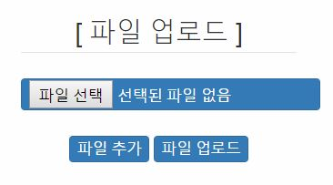
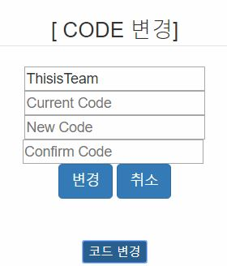
파일 업로드와 CODE 변경 기능
사용자가 직접 파일을 선택하여 업로드 가능
파일 추가 버튼을 사용하여 다수의 파일 동시 업로드 가능
현재 코드와 변경할 코드 및 변경 코드 재입력으로 팀폴더의 코드 변경 가능
변경 코드 재입력시 실시간으로 입력한 변경 코드와 일치하는지 표시됨

Slide 11
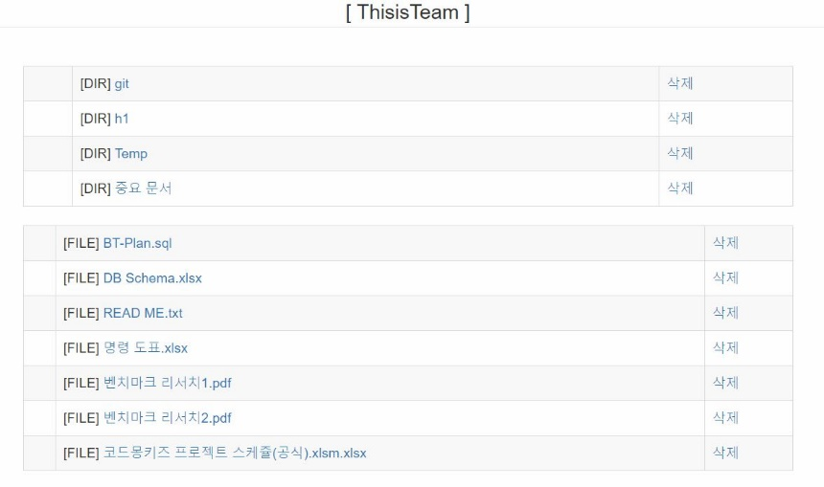
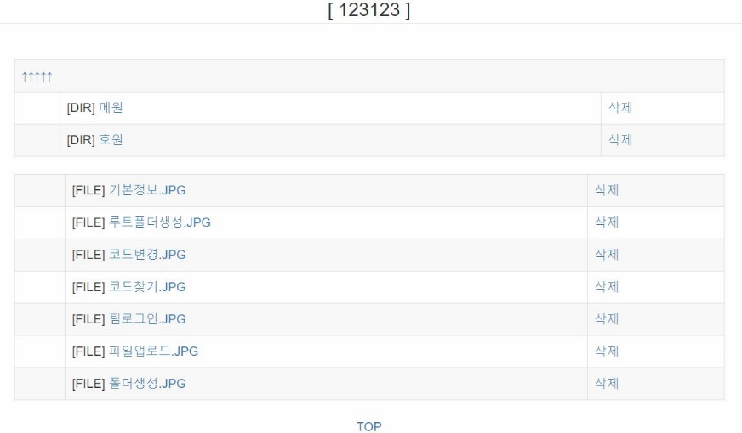
파일 리스트
업로드된 파일을 관리하는 탐색기 기능
Ajax를 적용하여 페이지 전환없이 탐색기 기능 사용 가능
폴더와 파일이 구분된 리스트
폴더 이름을 클릭하면 선택 폴더 경로 진입
파일 이름을 클릭하면 선택 파일 다운로드 가능
삭제 버튼 클릭 시 Confirm창으로 확인 후 삭제
기본 경로가 아닐 시 상위폴더로 이동하는 버튼 활성화
폴더가 비어있으면 “등록된 파일이 없습니다.” 문구 출력

Slide 12
감사합니다.
오경덕
010 4780 2963
fiving@naver.com
https://github.com/fivingo/BT-Plan

